Slide 1
基本优化算法 【Introduction】
Nicholas·L·Xianqiu

Slide 2
提纲
主要内容
凸问题………………………………………… [Convex]
泰勒展开式 ……………………………………[Taylor expansion]
梯度下降法 ……………………………………[Gradient descent method]
牛顿迭代法 ……………………………………[Newton's method]
Levenberg–Marquardt 算法……………………[Levenberg–Marquardt algorithm]
拟牛顿法 ………………………………………[Quasi-Newton method]
BFGS 算法……………………………………..…[BFGS algorithm]
LBFGS 算法…………………………………..…..[Limited-memory BFGS]
次梯度算法…………………………………….[Subgradient method]
Bregman Projection Problem 及解法………….[Bregman Projection Problem]
Lagrange 对偶问题…………………………… [Lagrangian Dual Problem]
minFunc使用+Q&A
extend
【注】BFGS: Broyden–Fletcher–Goldfarb–Shanno

Slide 3
第一讲 (2016-04-08)
本集提纲
凸问题………………………………………… [Convex]
泰勒展开式 ……………………………………[Taylor expansion]
梯度下降法 ……………………………………[Gradient descent method]
牛顿迭代法 ……………………………………[Newton's method]
Levenberg–Marquardt 算法……………………[Levenberg–Marquardt algorithm]
拟牛顿法 ………………………………………[Quasi-Newton method]
BFGS 算法……………………………………..……[BFGS algorithm]
LBFGS 算法…………………………………..……..[Limited-memory BFGS]
Lagrange 对偶问题…………………………… [Lagrangian Dual Problem]

Slide 4
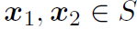
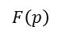

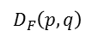
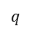
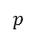
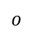
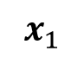
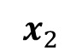
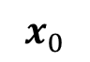
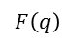
凸问题
凸集合：设 then
凸函数：
Bregman Divergence[顺带说一下]：
$$F\left(p\right)$$
$$x_{2}$$
$$D_{F}\left(p,q\right)$$
$$F\left(q\right)$$
$$F\left(q\right)+\left\langle ∇F\left(q\right), p−q\right\rangle$$
$$x_{1}$$
$$o$$
$$q$$
$$p$$
$$x_{0}$$
Bregman Divergence 示意图
凸集合
凸函数

Slide 5
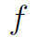
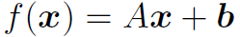
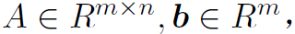
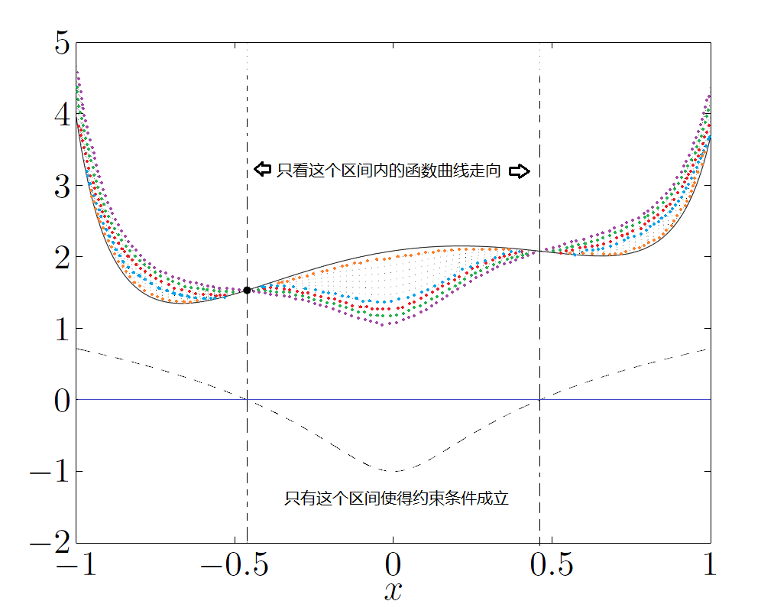
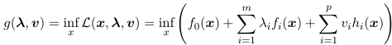
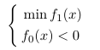
凸问题
凸问题的判别（除了定义还有什么）
如果一个问题能将其表示为一族仿射函数的逐点上确界，那么这个问题就是一个凸问题
仿射函数： 是一个线性函数和一个常数的和，也就是 的形式，其中 则 称为仿射函数
逐点上确界：
特别地，Lagrange 对偶问题是借助该定义导出的凹函数
右图表示问题 的Lagrange函数 取不同值
的情形
Link: http://ask.julyedu.com/question/276

Slide 6
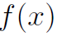
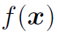
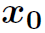
泰勒展开式
定义：设 是实数域上的无穷可微的函数，那么它在任意一点泰勒展开式表示为^{[1]}
对于无穷可微向量函数 以及初始点 有^{[2]}
[1]这里只讨论优化问题故省略了关于收敛域的讨论；所以只需要知道它是 周围的一个小领域就可以了，优化时只要步长不太大一般不会违反这个准则
[2]其中 矩阵就是通常意义的Hessian 矩阵

Slide 7
泰勒展开式-Example
Sigmoid函数：
注意第三幅图中没有黑色的实线是因为它被蓝色的线覆盖了（原因是该点是Sigmoid的函数的拐点）
拐点是函数凹凸性改变的点

Slide 8
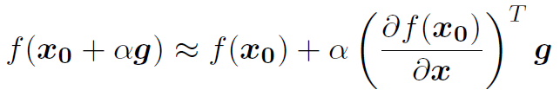
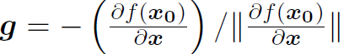
梯度下降法
目标函数的一阶Taylor展开
上式右边当 （也就是负梯度方向）的时候取得最小值
步长 的选择则是一个一维的优化问题，这个问题比较简单（二分法，0.618 法等都可以解决），当然也可以是预先定义的

Slide 9
梯度下降法
不管函数是不是凸函数，都是可用的，特点是
简单，存储开销小
是其它方法（随机梯度下降，次梯度算法）的基础
收敛速度是线性的（不算快）
问题：陷入局部极小怎么办
目前还没有效的解决方法，但是有一定的对应方案：模拟退火算法，遗传算法 http://zhuyuehua.iteye.com/blog/1213828
它们都与概率算法有关
再说几句
暴力搜索是可以得到最优解，但是代价非常高
概率算法至少可以给出近似最优解

Slide 10
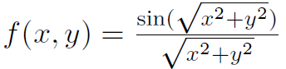

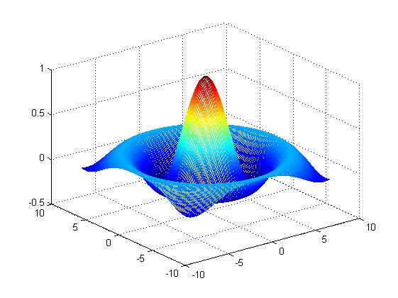
梯度下降-Example
墨西哥草帽函数：

Slide 11
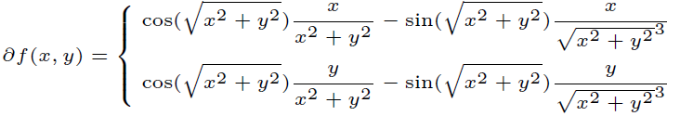
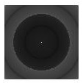
梯度下降-Example
梯度
收敛图（range=[-10,10,-10,10],step=0.2,scale=101×101）
锐化前
锐化后

Slide 12
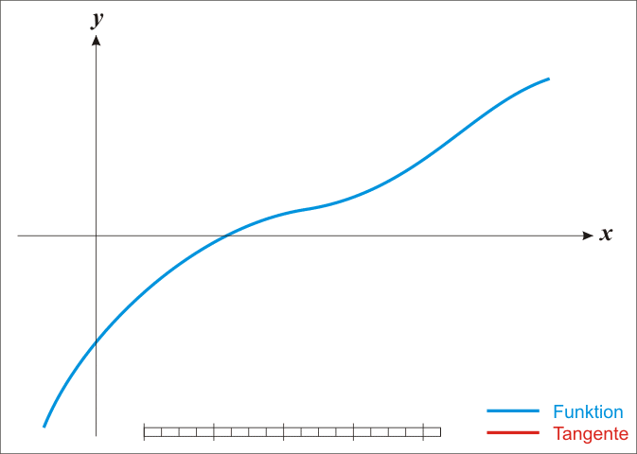
牛顿迭代法
右图显示了牛顿法一维时的情况，相当于牛顿法的物理意义
下一页中将使用数学来解释这种过程，也就是牛顿法（牛顿迭代法）的数学形式

Slide 13
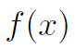
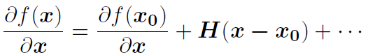
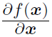
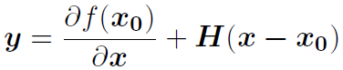
牛顿迭代法
类似于梯度下降算法，首先给出 的二阶泰勒展开式^{[1]}
梯度的一阶泰勒展开式
不难发现的是过 点 的“ 切平面” 是
[1]需要注意的是：牛顿法计算的是零点（或者说方程的根，因此其实牛顿法是通过极值点处的梯度为零将两者联系起来

Slide 14
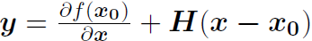
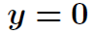
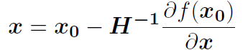
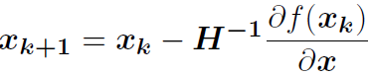
牛顿迭代法
在公式 中，令 可以得到
or
这就是牛顿迭代的数学形式

Slide 15
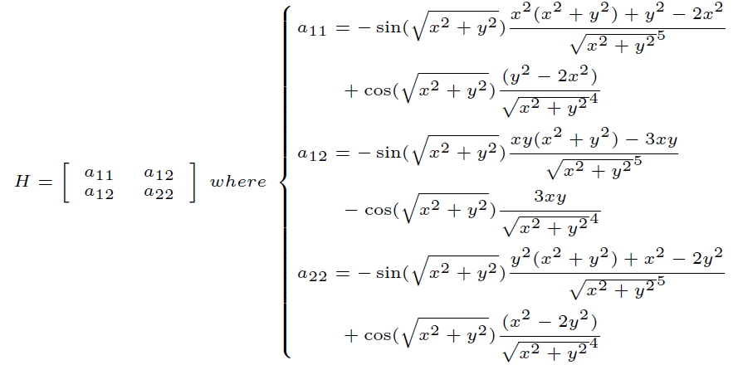
牛顿迭代法-Example
前面已经得到墨西哥草帽函数的导数
Hessian 矩阵的计算
Notes:
即便是如此简单的函数Hessian矩阵的计算也非常复杂，这就是为什么Newton's method不常用的原因

Slide 16
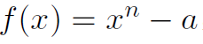
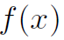
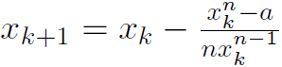
牛顿迭代法-Example
收敛图（range=[-10,10,-10,10],step=0.2,scale=101×101）
另一个例子（多项式求根）
首先写出方程： ，则 的零点即为所求。
根据牛顿迭代法得到更新公式：
最后由于算法是二阶的所以很快就会收敛了
锐化前
锐化后

Slide 17
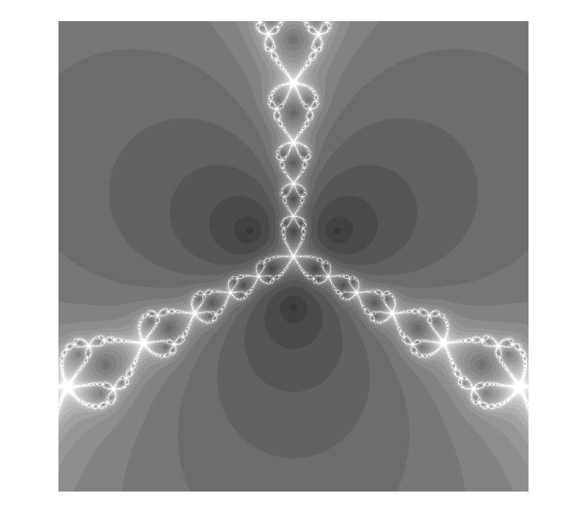
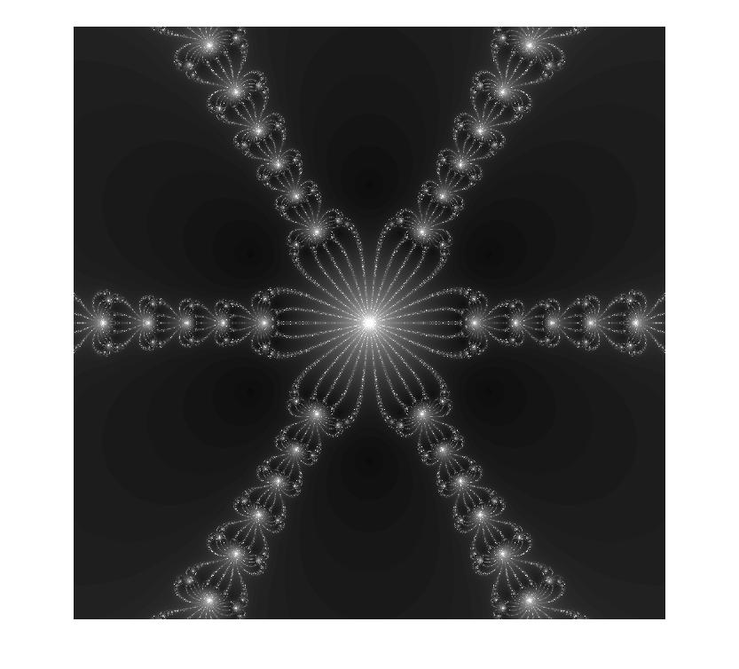
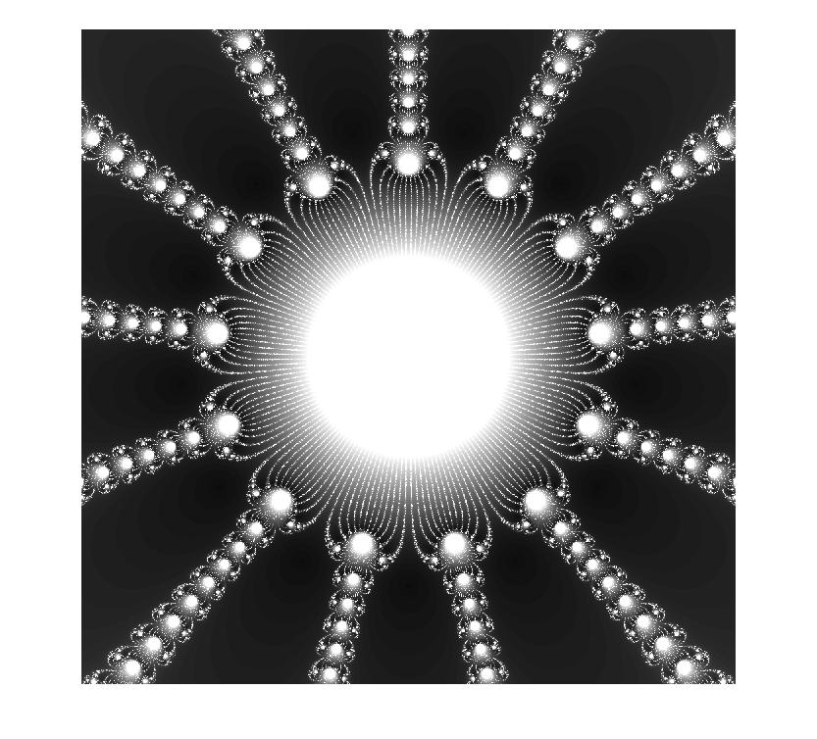
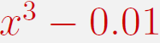
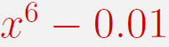
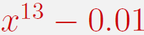
牛顿迭代法-Example

Slide 18
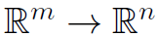
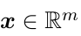
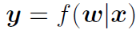
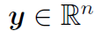
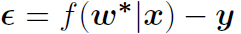
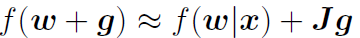

Levenberg–Marquardt 算法
假设 是一个从 的非线性映射，也就是说 ，经过变换 有 。
Levenberg–Marquardt 算法的目的就是希望任意给定一个 以及合理的初始参数 ，能找到一个 ，使得 尽量小（局部极小），其中
利用一阶泰勒展开： ，对于第k + 1 次迭代

Slide 19


Levenberg–Marquardt 算法
前述问题的最小二乘解为：
加入正则项：
当 较大的时候上式接近梯度下降，反之接近牛顿法
关于LM算法
该算法更适合于求解残差平方和的问题（如回归问题）
http://users.ics.forth.gr/~lourakis/levmar/ C++工具包，其中有demo

Slide 20





Levenberg–Marquardt 算法-Example
回归问题： ，采样 ，获得观测值 其中真实参数 ，目标函数

Slide 21





Levenberg–Marquardt 算法-Example
最后看几个图（从左到右：grad，levmar( = 0:01)，levmar( = 1), range=[-1,1,-1,1],step=0.02）
更大范围（ range=[-10,10,-10,10]，step=0.02， grad，levmar( = 0)）

Slide 22




拟牛顿法
拟牛顿法的核心就是如何估计Hessian 矩阵（或其逆）
另一方面为了判断估计的好坏，于是有了拟牛顿条件，首先回顾牛顿法中的公式：
令 并令 带入上式得到拟牛顿条件
最后记： 得到

Slide 23





BFGS(Broyden,Fletcher,Goldfarb,Shanno)
核心思想是利用迭代式 估计
其中假设 ， 待定
更新公式（感兴趣的话参看页末的Link1）
上式利用了Sherman-Morrison 公式
Link1：http://blog.csdn.net/itplus/article/details/21896981

Slide 24
BFGS算法
算法特点：
属于拟牛顿法（又名变尺度法）的一种
避免了每次计算Hessian矩阵，但是没有避免存储的问题
速度介于梯度下降和牛顿迭代之间
由于LBFGS的提出，使得BFGS的理论意义更重要（类似于牛顿法），实际运用比较少见
由于这个原因我们会看到在一维搜索步长的时候也使用LBFGS算法这种杀鸡用牛刀的现象

Slide 25

BFGS算法-Example
首先是墨西哥草帽函数

Slide 26


BFGS算法-Example
再来看几张图（从左到右：grad->newton->bfgs）
图片经过锐化之后

Slide 27




LBFGS算法^{[1]}
L-BFGS 是Limit-Storage/Limit-Memory BFGS 的缩写，其设计的目的就是为了解决BFGS 的内存问题
解决的思路就是从下式出发
记
于是
L-BFGS的思想就是截断：只保留前m(m<10)步的结果来更新
实现（C/C++）：
[1] Jorge Nocedal. updating quasi-newton matrices with limited storage. Mathematics of Computation.1980

Slide 28
LBFGS算法 & Example
LBFG算法特点
兼顾了速度和内存，适合于各种问题
但是实现比较难，第三方的库是一个好的选择(C/C++)
http://www.chokkan.org/software/liblbfgs/
https://github.com/PatWie/CppNumericalSolvers
还没有一个好的运用问题，故例子暂无

Slide 29
第二讲 (2016-04-20)
前情提要
凸问题（无论原问题是不是凸得，Lagrange对偶函数都是凹的）【★★★★★】
泰勒展开式 （基础中的基础）【★★】
梯度下降法 （基础中的基础）【★★】
牛顿迭代法 （牛顿法通过导数为0的方程将求根与优化联系起来）【★★★★】
牛顿迭代在复数空间也是可以的【★★★★】
Levenberg–Marquardt 算法（更适合于残差平方和最小化的问题）【★★★】
主要是理清几个维度的关系
拟牛顿法（核心就是如何估计Hessian矩阵）【★★★★】
BFGS 算法（拟牛顿法的代表之一，LBFGS的基础）【★★★★】
LBFGS 算法（核心是前m（m<10）项截断）【★★★★★】
注：★代表难度

Slide 30
第二讲 (2016-04-20)
本集提纲
次梯度算法 [Subgradient method]【★★★】
Bregman Projection Problem 及解法 [Bregman Projection Problem]【★★★★】
Lagrange 对偶问题[Lagrange Dual Problem] 【★★★★】
minFunc使用【★★】

Slide 31




次梯度算法
回顾一下凸函数的一阶判别条件^{[1]} :
两个条件：1） 可微，2）上式在整个定义域都满足；点 的次梯度方向指在函数 上满足以下条件的 ：
几点注意：
可以不是凸函数也不要求它是可微的
该定义是在一个点（x）上定义的^{[2]}
次梯度可以有多个（一个集合），可以只有有一个，也可以是空集
[1] 顺带说一下它的二阶判别条件就是，其Hessian 阵是半正定的（如果存在的话）
[2] 个人认为应该还有一定的范围限制，如在x 的领域内

Slide 32


次梯度算法
几个关于次梯度的例子（各个图的函数形式位于图篇的底部）
本页最后定义次微分的概念

Slide 33



次梯度算法
在第 次迭代时有了次梯度 就可以类似于梯度下降的算法定于次梯度下降算法（其中 表示步长）
关于次梯度算法，有几需要注意
如果目标函数是凸的那么算法是收敛的，但是算法并不保证目标函数每次都是递减的，为此对应的策略是
当次梯度方向不唯一的时候理论上是选取任意一个都可以的
与梯度下降不同次梯度下降的步长是预先设定好的且满足

Slide 34
次梯度算法
次梯度算法特点
次梯度是比梯度更广泛的一个概念
主要针对不可导的目标函数设计的（目标函数可导时与梯度下降等价）
收敛速度上，次梯度一般比较慢（比线性稍慢一些）
[可能]回退 影响收敛速度
[可能]步长选择方案也是影响速度的一个原因
次梯度的选择更多的原因是问题所迫（梯度下降不可用）

Slide 35


次梯度算法-Example
关于次梯度算法本身（次梯度的选择）没有合适的例子，这里借助 问题来对步长选择做一下介绍
步长选择准则：
[Condition 1]: （满足第一个条件但不满足第二个，恒等数列），只有当初始值在整数等一些点的时候问题才会收敛，否则就会震荡
[Condition 2]: （满足第二个条件但不满足第一个，等比数列），此时对于初始值大于2的点都不收敛
[Condition 3]: （同时满足两个条件，调和级数），算法几乎处处收敛

Slide 36

Bregman Projection问题
首先回顾Bregman Divergence，其中F(x) 是实值可微的凸函数
然后回顾一下Projection问题
所谓Projection 指的是原始数据在另一个空间（或集合，下式中的 ）中残差（距离）最小的表示
$$F\left(p\right)$$
$$D_{F}\left(p,q\right)$$
$$F\left(q\right)$$
$$F\left(q\right)+\left\langle ∇F\left(q\right), p−q\right\rangle$$
$$o$$
$$q$$
$$p$$
Bregman Divergence 示意图

Slide 37

Bregman Projection问题^{[1]}
一般形式
[1] Tsuda, K., Raetsch, G., & Warmuth, M. K. (2005). Matrix exponentiated gradient updates of online learning and bregman projection. Journal of Machine Learning Research,

Slide 38

Bregman Projection问题
然而全部约束一起考虑太难，因此Bregman 在论文中说了
“It is well known that the Bregman projection into the intersection of convex regions can be solved by sequential projections to each region (Bregman, 1967; Censor and Lent,1981)”
于是前述问题可以改成每次只考虑一个约束条件的形式（通常是不满足的那个），循环迭代

Slide 39



Bregman Projection问题-Example
这里以ITML^{[1]}的目标函数为例进行说明
选取LogDet divergence :
其中Bregman divergence对应的核函数为：
目标函数的形式化
[1] Jason V. Davis, Brian Kulis, Prateek Jain, Suvrit Sra , Inderjit S. Dhillon . Information-Theoretic Metric Learning, ICML’07

Slide 40



Bregman Projection问题-Example
考虑到原问题可能无解（硬约束 和 太硬），引入松弛（这里仍然用 表示）得到松弛问题
转化为单个约束的问题

Slide 41


Bregman Projection问题-Example
对应的cycling Bregman projection系统以及对应的导数（这是针对等式约束而言的，不等式约束形式类似，只有 不同^{[1]}）
更新公式
[1] Kulis, B., Sustik, M., & Dhillon, I. S. (2006). Learning Low-rank Kernel Matrices. Int. Conf. on Machine Learning (ICML).

Slide 42


Bregman Projection问题-Example
最后简单说一下Bregman Projection中的 的问题
当约束是等式约束的时候
将上述结果带回到下式中求得 完成更新
对于不等式约束（更常见），为该约束保存一个非负的量 ，每次计算 替换前面的
注：在ITML中 初始化为0

Slide 43



Lagrange对偶问题
前面介绍的内容都是目标函数已有后的优化方法，这一部分将会介绍如何将一个一般的有约束的问题转化为Lagrange 对偶问题
原问题
Lagrange 函数
Lagrange 对偶函数

Slide 44







Lagrange对偶问题
对偶问题对任意的 以及 都是原问题的下界，此外对于 的情形这将导致 并没有实际意义
既然 对于任意的 以及 是原问题的下界，那么什么样的 才是好的，对偶问题考虑
所以实际上的Lagrange 对偶问题优化的是
关于SVM 的博客: http://blog.csdn.net/v_july_v/article/details/7624837 中把SVM 作为一个实例对Lagrange 对偶问题进行了解说

Slide 45

Lagrange对偶问题
原问题与对偶问题的关系由KKT条件刻画，满足KKT 条件的点也是对偶问题的解
KKT （Karush-Kuhn-Tucker）条件

Slide 46
minFunc使用
环境win 10,matlab 2014a
minFunc is a Matlab function for unconstrained optimization of differentiable real-valued multivariate functions using line-search methods.
翻译： minFunc是使用线性搜索^{[1]}求解实值、可微、无约束最小化问题的matlab工具包
default parameters of minFunc call a quasi-Newton strategy, where limited-memory BFGS updates with Shanno-Phua scaling are used in computing the step direction
翻译：默认使用的就是LBFGS算法
需要导数函数作为输入
[1] 线性搜索应该是相对于trust region这样一类方法而言的，指的应该就是方向加步长的一类方法（待考证）

Slide 47

minFunc的使用
安装
下载：https://www.cs.ubc.ca/~schmidtm/Software/minFunc.html
好像自minFunc_2012之后就基本不再更新，同时也请下载rosenbrock.m文件（不是必须的只是作为例子输入）
下载之后解压
编译（Compile）[一般情况是已经编译好了的]
cd minFunc_2012
run mexAll
Testing
cd minFunc_2012
addpath(genpath(pwd))
example_minFunc

Slide 48


minFunc的使用
如果你比较闲的话，还有两件事可以做
Examples: https://www.cs.ubc.ca/~schmidtm/Software/minFunc/examples.html
重新编译
把minFunc/compiled中的东西都删掉，然后run mexAll.m，此时系统会告诉你哪里错了，以下是个人情况（环境win 10, matlab 2014a, VS2013）

Slide 49


minFunc的使用-Example
The 2D Rosenbrock "banana" function
极值为0，坐标为（1,1）
By myself
From Wiki
等高线图（Web）

Slide 50
minFunc的使用-Example
调用形式：minFunc(@funObj,init_point,option)
一般需要梯度输入：[f,g] = funObj(.)
Newton法需要Hessian矩阵输入：[f,g,H] = funObj(.)
Init_point为初始值，如rosenbrock时的(0,0)
option有很多field，option.Method指明方法
sd- 梯度下降
lbfgs- LBFGS算法（默认）
……

Slide 51
下集预告
内容[暂定]
随机梯度下降
共轭梯度算法
EM 算法
矩阵导数计算
其它（暂时没想好）
一维搜索简单的提一下

Slide 52
第三讲
前情提要
次梯度算法 [Subgradient method]【★★★】
关于步长的选择原则是否还记得？
Bregman Projection Problem 及解法 [Bregman Projection Problem]【★★★★】
ITML问题理解清楚了吗？
Lagrange 对偶问题[Lagrange Dual Problem] 【★★★★】
拉格朗日对偶函数为什么是凹的？
minFunc使用【★★】
香蕉函数是咋回事？

Slide 53
第三讲
提纲
随机梯度下降…………………………………[Stochastic gradient descent]
共轭梯度算法…………………………………[conjugate gradient algorithm]
EM 算法………………………………[Expectation-Maximization algorithm]
矩阵导数计算…………………………………[Gradient of Matrix function]
傅里叶变化……………………………………[Fourier transform]
一维搜索(简单的提一下)…………………….[line search]

Slide 54

随机梯度下降（SGD）
Why & where: 为什么要用随机梯度下降以及在哪用
[why]当数据太多时，利用整个数据集更新，在时间和存储上都不太现实
[why]在一些情况下SGD比GD（梯度下降）要快
GD求得的是精确的梯度，而SGD求得的梯度的期望与GD相同，但是并不一定是梯度下降方向，所以算法的步长是不能用LBFGS这样的法则来求的（？）
SGD更新一次要比GD快很多（O（1/n））
[where]数据量大，机器存储有限制的情况

Slide 55



随机梯度下降（SGD）
SDG存在的问题：收敛速度慢（次线性）甚至是不收敛的，算法不稳定等；于是有了改进:
Batch：不再一个一个的求，二是几个几个的求梯度
Momentum（动量）：模拟物体运动时的惯性
在一定程度上保持原来的结果，然后用batch的梯度进行微调
增加了稳定性，并有跳出局部极小的可能

Slide 56
随机梯度下降（SGD）-Links/Example
形式化：https://www.zhihu.com/question/28728418
随机梯度下降为什么比梯度下降快：https://www.zhihu.com/question/40892922
综述：https://json0071.gitbooks.io/svm/content/sui_ji_ti_du_xia_jiang.html
Example：。。。

Slide 57
共轭梯度下降算法
算法特点：
[速度]：介于牛顿迭代和梯度下降之间
[要求]：仅需一阶梯度输入即可
[背景]：最初由Hestenes和Stiefle于1952年提出，用于求解线性方程组
[现状]：经过改良，可求解一半的非线性优化问题
[特点]：二次截止性

Slide 58

共轭梯度下降算法
算法描述：

Slide 59
共轭梯度下降算法-Example
Rosenbrock “banana” 函数：
极值为0，坐标为（1,1）
By myself
From Wiki
等高线图（Web）

Slide 60
共轭梯度下降算法-Example
先来对比一下和梯度下降的结果，初始值(-0.4,0.8)
迭代结果（maxiter=100）
x1 = 0.5681, x2 = 0.3192,iter=100, (minFunc with steepest descent)
x1 = 1.0000, x2 = 1.0000,iter=21, (minFunc with conjugate gradient)
其最小值在 (1, 1) 处，数值为0。此函数具有狭窄弯曲的山谷，最小值 (1, 1) 就在这些山谷之中，并且谷底很平。梯度下降过程是之字形的向极小值点靠近，速度非常缓慢。

Slide 61

共轭梯度下降算法-Example
经典的例子：二次方程
A=[1,-1.2;-1.2,3]，b=[0.2;-1.5]，c=0.5;最优解-A⁻¹b=(0.7692, 0.8077)
x1 = 0.7692, x2 = 0.8077,iter=34, (minFunc with steepest descent)
x1 = 0.7692, x2 = 0.8077,iter=2, (minFunc with conjugate gradient)
x1 = 0.7692, x2 = 0.8077,iter=2, (minFunc with Hessian-free Newton)

Slide 62
共轭梯度下降算法-Link
源代码：minFunc_2012就有，使用如下
options.Method = 'cg';
options.Display=0;
options.MaxIter=100;
[cgx,cgf,cgexit,cgoutput,cgxsequnce] = minFunc(@fobj,[-0.4 0.8]',options);
原理： http://blog.sina.com.cn/s/blog_4d50f54b01015il4.html

Slide 63
EM 算法
EM：Expectation Maximization
首先假设极大似然大家都知道
【所见即全部】：极大似然在所有的东西都已知的情况下估计出最符合数据的参数/模型
举个例子：估计学生的身高
首先随机抽样100个男生，100个女生，并假设男生和女生的模型为N(u0,d0)、N(u1,d1)
利用抽到的样本估计出样本协均值和样本协方差得到两个分布的极大似然估计
而EM算法所要解决的问题是：所见非全部
仍然是身高和体重的例子
现在已经有两百个人的身高数据，但是不知道各自的性别，现在要求求出男生和女生的身高分布

Slide 64
EM 算法-Link
原理：http://www.cnblogs.com/jerrylead/archive/2011/04/06/2006936.html

Slide 65
研究生生涯
【谢幕篇】

Slide 66
小结
优化专题小结
凸问题………………………………………… [Convex]
泰勒展开式 ……………………………………[Taylor expansion]
梯度下降法 ……………………………………[Gradient descent method]
牛顿迭代法 ……………………………………[Newton's method]
Levenberg–Marquardt 算法……………………[Levenberg–Marquardt algorithm]
拟牛顿法 ………………………………………[Quasi-Newton method]
BFGS 算法……………………………………..…[BFGS algorithm]
LBFGS 算法…………………………………..…..[Limited-memory BFGS]
次梯度算法…………………………………….[Subgradient method]
Bregman Projection Problem 及解法………….[Bregman Projection Problem]
Lagrange 对偶问题…………………………… [Lagrangian Dual Problem]
随机梯度下降…………………………………[Stochastic gradient descent]
共轭梯度算法…………………………………[conjugate gradient algorithm]
EM 算法………………………………[Expectation-Maximization algorithm]
新技能get 

Slide 67
凸问题
凸集合：设 then
凸函数：
Bregman Divergence[顺带说一下]：
$$F\left(p\right)$$
$$x_{2}$$
$$D_{F}\left(p,q\right)$$
$$F\left(q\right)$$
$$F\left(q\right)+\left\langle ∇F\left(q\right), p−q\right\rangle$$
$$x_{1}$$
$$o$$
$$q$$
$$p$$
$$x_{0}$$
Bregman Divergence 示意图
凸集合
凸函数

Slide 68
泰勒展开式
物理意义：我可以用多项式（初等函数）无限逼近“你”
限制条件：“你”无穷可微
Example: Sigmoid函数：
注意第三幅图中没有黑色的实线是因为它被蓝色的线覆盖了（原因是改点是Sigmoid的函数的拐点）
拐点是函数凹凸性改变的点

Slide 69

梯度下降法
算法你懂的
来看看案例分析

Slide 70

牛顿迭代法
直接上图

Slide 71
Levenberg–Marquardt 算法
迫不得已上个公式

Slide 72

BFGS 算法
名字是

Slide 73


BFGS 算法——唯一用了两页的算法
什么时候会使用这个算法？
几乎不会使用这个算法
那么问题来了！
因为有LBFGS算法存在
L代表Limit-memory
Why？

Slide 74
次梯度算法
几个关于次梯度的例子（各个图的函数形式位于图片的底部）
本页最后定义次微分的概念
能回忆起点什么吗？

Slide 75
Bregman Projection问题
首先回顾Bregman Divergence，其中F(x) 是实值可微的凸函数
然后回顾一下Projection问题
所谓Projection 指的是原始数据在另一个空间（或集合，下式中的 ）中残差（距离）最小的表示
$$F\left(p\right)$$
$$D_{F}\left(p,q\right)$$
$$F\left(q\right)$$
$$F\left(q\right)+\left\langle ∇F\left(q\right), p−q\right\rangle$$
$$o$$
$$q$$
$$p$$
Bregman Divergence 示意图

Slide 76
拉格朗日对偶问题
结论是：无论原问题是不是凸的，其对偶问题都是凹函数
Why？

Slide 77
随机梯度下降（SGD）
Why & where: 为什么要用随机梯度下降以及在哪用
[why]当数据太多时，利用整个数据集更新，在时间和存储上都不太现实
[why]在一些情况下SGD比GD（梯度下降）要快
GD求得的是精确的梯度，而SGD求得的梯度的期望与GD相同，当时并不一定是梯度下降方向，所以算法的步长是不能用LBFGS这样的法则来求的（？）
SGD更新一次要比GD快很多（O（1/n））
[where]数据量大，机器存储有限制的情况
几个图：

Slide 78
共轭梯度下降算法
算法特点：
[速度]：介于牛顿迭代和梯度下降之间
[要求]：仅需一阶梯度输入即可
[背景]：最初由Hestenes和Stiefle于1952年提出，用于求解线性方程组
[现状]：经过改良，可求解一半的非线性优化问题
[特点]：二次截止性

Slide 79

EM算法
EM算法在机器学中的运用
Kmeans
GMM
下面为大家举个例子

Slide 80


新技能get ——矩阵求导
先记住两条规则
给个例子log |det(A)|，顺便打个广告：
首先给出一般的求f(A)的方向导数D_{A}f(A)[H]的法则

Slide 81
正事聊完了！！！
咱来唠10块钱的呗
导师
科研
工作
生活
。。。

Slide 82
最后的最后
来聊聊我为什么要来北京

